Slide 1
STRUČNI SKUP DPTK ZAGREBA
PRIMERI DOBRE PRAKSE
Osnovna škola „Emilija Ostojić”
Požega Srbija
Nastavnici:
Mirjana Vasilijević ( tehnika i tehnologija)
Marina Petrović (maternji jezik)

Slide 2
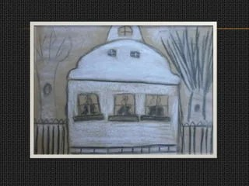
Grafičko predstavljanje građevinskog objekta pomoću računara
Interpretacija teksta „Stara porodična kuća” Pavla Ugrinova

Slide 3
Cilj časa:
Ravijanje sposobnosti praktičnog stvaranja, kreativnosti i originalnosti
Učenici će biti sposobni za samostalno realizovanje projekta u softveru za crtanje na računaru Google SketchUp 8.0.; Room arrangerr
Osposobljavanje učenika za razumevanje i samostalno tumačenje književnog dela; usvajanje pojmova enterijer i eksterijer; promena perspektive pripovedača
Ukazivanje na značaj porodice i porodične kuće kao simbola doma i pripadnosti; stvaranje čitalačkih navika

Slide 4
Ishodi:
Na kraju časa učenik će biti u stanju da:
odabira materijale i alate za izradu predmeta/modela; meri, obeležava i ocrtava predmet/model;
izrađuje jednostavan 3D model koristeći Google SketchUp;
samostalno predstavlja projektnu ideju, postupak izrade i rešenje/proizvod;
pokazuje inicijativu i jasnu orijentaciju ka ostvarivanju ciljeva i postizanju uspeha;
pruži pomoć u radu drugim učenicima;
procenjuje ostvaren rezultat i razvija predlog unapređenja;
primeni stečena znanja u daljem radu;
analizira strukturu književnoumetničkog dela sa svim njenim elementima (tematika, motivi, oblici kazivanja...); služi se argumentima iz teksta;
razvije istraživački duh i sposobnost za kritički pristup književnom delu; vrednuje istaknute ideje koje tekst nudi;
bude osposobljen za samostalan i timski rad u kreativnom radnom okruženju.

Slide 5
Nastavne metode, nastavna sredstva, oblici rada:
Metode: dijaloška, monološka, tekstovna, demonstrativna
Sredstva: kabinet za informatiku/tehniku i tehnologiju, obrazovni računarski softver, udžbenik, multimedijalni PDF, pribor za sklapanje papirne makete, književni tekst
Oblici rada: frontalni, individualni, grupni (timski)

Slide 6
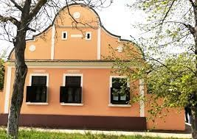
Korelcija:
Tehnika i tehnologija i maternji jezik (srpski) i književnost
Likovna kultura, informatika, biologija, matematika

Slide 7
Uvodni deo časa:
Ponoviti gradivo sa prethodnih časova i podsećanje na osnovne elemente programa za crtanje na računaru
Pojmovi enterijer i eksterijer (pitanja za učenike: Šta je enterijer? Šta je eksterijer? Kako izgleda vaša porodična kuća? Gde u njoj najviše volite da provodite vreme? Opišite ukratko tu prostoriju. Kako izgleda porodična kuća vašeg dede? Opišite je ukratko? Kakva je njena unutrašnjost? Kako izgleda dvorište? Da li se u njemu nalazi nešto upečatljivo (stari bunar, staro stablo nekog drveta...)?
Najava nove nastavne jedinice
Slušanje priče https://www.youtube.com/watch?v=u9A3iSKKEjE&pp=ygUkc3RhcmEgcG9yb2RpxI1uYSBrdcSHYSBwYXZsZSB1Z3Jpbm92
https://youtu.be/n2lpiCQwiSg
Grupe učenika, prema svojim sposobnostima i uz pomoć nastavnika, treba da kreiraju novu kuću po uzoru na književni tekst Stara porodična kuća Pavla Ugrinova, u programu Google SketchUp 8.0. ili Room arrangerr, da sklope papirni model i odgovore na istraživačke zadatke, koji su ima podeljeni na prethodnim časovima, u vezi sa književnim tekstom koji će na početku rada odslušati.

Slide 8
Podela učenika u grupe i zadaci
Zadaci:
1. grupa
– Nacrtaj plan ,,Stare porodične kuće“, koristeći jedan od programa za crtanje na računaru, (Google SketchUp 8.0.; Room arangerr ;Envisioneer Express...).
Uredite unutrašnji prostor i uklopite nameštaj prema pročitanom tekstu.
Uredite spoljašnji prostor i prikažite projekat u 3D.
Pratite upustva i kada ste zadovoljni svojom crtežom, snimite projekat klikom na File – Save as, pod imenom - Stara porodična kuća.
-U prilogu materijala imate nacrtanu osnovu kuće, koristeći pribor za crtanje i pravila kotiranja u građevinarstvu iskotirajte osnovu kuće.
-Sklopite razvojnu mrežu ,,Stare porodične kuće“, koristeći makaze i lepak za papir.
Odgovorite na sledeća pitanja (učenicima se dele kartice sa odštampanim pitanjima):
-Navedi crteže za prikazivawe unutrašnjosti prostora? (horizontalni i vertikalni presek)
-Šta čini građevinsku tehniku? (arhitektura i graževinarstvo).
- Za prikaz nameštaja i opreme u ojektu koriste se posebne oznake koje se nazivaju _____________________.(simboli).

Slide 9
Stara porodična kuća — istraživački zadaci
1. grupa
Podaci o životu i radu autora Pavla Ugrinova.
Na koja razmišljanja vas je naveo opis porodične kuće? Kako možemo podeliti opise u tekstu (obrati pažnju na podnaslove u tekstu)? Zašto je pisac počeo opis od prozora stare kuće? Kako prozori izgledaju, tj. kako su opisani (izdvoj pojedinosti)? Zašto su mu prozori posebno važni? Kakav se život nekada vodio?
Pripovedač je ušao u kuću i posmatra njenu unutrašnjost (enterijer). Zapazite šta privlači pažnju pripovedača. Kojom slikom počinje opis enterijera? Sa opisa vrata pažnja se premešta na trpezariju. Zašto je bila polumračna? Kako je opisan zemljani pod? Kako je prikazan nameštaj? Zašto je najviše pažnje posvećeno opisu ognjišta? Kako izgledaju štednjaci, šporeti? Za šta su se sve koristili? Gde se nalazilo ložište? Za šta je služilo?
Izdvojte bitne pojedinosti u opisu stare kruške. Zašto je baš nju pripovedač opisao? Kojim epitetima je dočarana stara kruška? Koji oblik izražavanja dominira u pripoveci? Šta misliš u kom kraju zemlje je bila kuća? O kom vremenu svedoči? Kome je pripadala? Dokaži tvrdnje.

Slide 10
Podela učenika u grupe i zadaci
2. grupa
– Nacrtaj plan ,,Stare porodične kuće“, koristeći jedan od programa za crtanje na računaru, (Google SketchUp 8.0.; Room arangerr ;Envisioneer Express...).
Uredite unutrašnji prostor i uklopite nameštaj prema pročitanom tekstu.
Uredite spoljašnji prostor i prikažite projekat u 3D.
Pratite upustva i kada ste zadovoljni svojom crtežom, snimite projekat klikom na File – Save as, pod imenom - Stara porodična kuća.
-U prilogu materijala imate nacrtanu osnovu kuće, koristeći pribor za crtanje i pravila kotiranja u građevinarstvu iskotirajte osnovu kuće.
-Sklopite razvojnu mrežu ,,Stare porodične kuće“, koristeći makaze i lepak za papir.
Odgovorite na sledeća pitanja:
-Šta je to arhitektura? (Aritektura je projektovanje i umetničko oblikovamje građevinskih objekata kao i kreiranje prostora.)
-Na tehničkim crtežima u građevinarstvu, kotni broj označava dužinu u_____________________ (cm).
-Navedi crteže kojima se prikazuje spoljašnjost objekta? ( perspektiva i otogonalna projekcija)

Slide 11
Stara porodična kuća — istraživački zadaci
2. grupa
Podaci o životu i radu autora Pavla Ugrinova.
Opisujući spoljašnji izgled kuće (eksterijer) posebna pažnja je posvećena zabatu. Kako ga je pisac opisao? Šta se na njemu nalazi? Zašto su bitni inicijali pradede? Šta iz toga zaključujete? Kome pripada ta kuća? O kom se vremenu svedoči? Kakav je bio krov? Na šta ukazuje pojedinost u opisu da je trščani krov bio prekriven tamnozelenom mahovinom?
Koja je soba u kući bila najsvetlija? Šta se posebno ističe u opisu sobe sa ulice? Šta o bivšim stanarima kuće govori ikona Svetog Nikole na zidu? Šta mislite, zašto se tambura nalazi na zidu kuće? Pokušajte da zamislite trenutke odmora i dokolice kada je neko od bivših stanara zasvirao u tamburu. Šta možete zaključiti o ljudima koji su tu nekada živeli?
Obratite pažnju na vrstu reči koja dominira u tekstu. Zašto dominiraju imenske reči u opisima? Na koji način se postiže slikovitost (ekspresivnost) jezika? Zaključite koja stilska sredstva dominiraju u opisima?

Slide 12
Podela učenika u grupe i zadaci
3. grupa
– Nacrtaj plan ,,Stare porodične kuće“, koristeći jedan od programa za crtanje na računaru, (Google SketchUp 8.0.; Room arangerr ;Envisioneer Express...).
Uredite unutrašnji prostor i uklopite nameštaj prema pročitanom tekstu.
Uredite spoljašnji prostor i prikažite projekat u 3D.
Pratite upustva i kada ste zadovoljni svojom crtežom, snimite projekat klikom na File – Save as, pod imenom - Stara porodična kuća.
-U prilogu materijala imate nacrtanu osnovu kuće, koristeći pribor za crtanje i pravila kotiranja u građevinarstvu iskotirajte osnovu kuće.
-Sklopite razvojnu mrežu ,,Stare porodične kuće“, koristeći makaze i lepak za papir.
Odgovorite na sledeća pitanja:
-Navedite neka zanimanja u arhitekturi i građevinarstvi? (arhitekta, građevinski inženjer, građevinski tehničar, zidar ,keramičar...)
-Šta je građevinarstvo? (Najstarija i najznačajnija grana tehnike kojom se bave građevinari, obuhvata planiranje, izradu tehničke dokumentacije i izvođenje građevinskih radova.)
-Softveri za izradu slika mogu se pdeliti u dve grupe _____________________ i _____________________ slika. (vektorskih i rasterskih slika)

Slide 13
Stara porodična kuća — istraživački zadaci
3. grupa
Podaci o životu i radu autora Pavla Ugrinova.
Možete li zamisliti kapiju koja izgleda kao dva izvijena krila? Kako je opisana kapija? Kojom bojom je prefarbana drvenarija kuće? Imate li predstavu koja je to mrka boja? Kojom bojom je prefarbana sama kuća, a kojom sokla? Šta je sokla? Zapazite gde se nalazi pripovedač koji posmatra kuću? Šta je prvo uočio? A potom? Uočite koliko je promena perspektive pripovedača uticala na dinamičnost opisa.
Soba prema voćnjaku je senovita (gostinjska soba). Šta je čini tako tajanstvenom?Zašto je služila kao ostava? Šta se u njoj čuvalo? Zaključite zašto su samo posebni gosti imali čast da u njoj borave? Kakav pogled se pružao sa prozora gostinjske sobe? Kakvu simboliku ima drvo koje se videlo sa tog prozora?
Pronađi epitete kojima je pisac pokušao da dočara izgled porodične kuće? Izdvoj ključne reči kojima bi se mogla opisati „stara porodična kuća”.

Slide 14
-Prilog materijala: Nacrtanu osnovu kuće iskotirati, koristeći pribor za crtanje i pravila kotiranja u građevinarstvu.

Slide 15
Linkovi za instalacije programa za crtanje
Room aranger
SketchUp 7.1
https://www.roomarranger.com/
https://drive.google.com/file/d/1L_La6XSt4SUiIbQRs5qcek-LBn0o1BAd/view

Slide 16
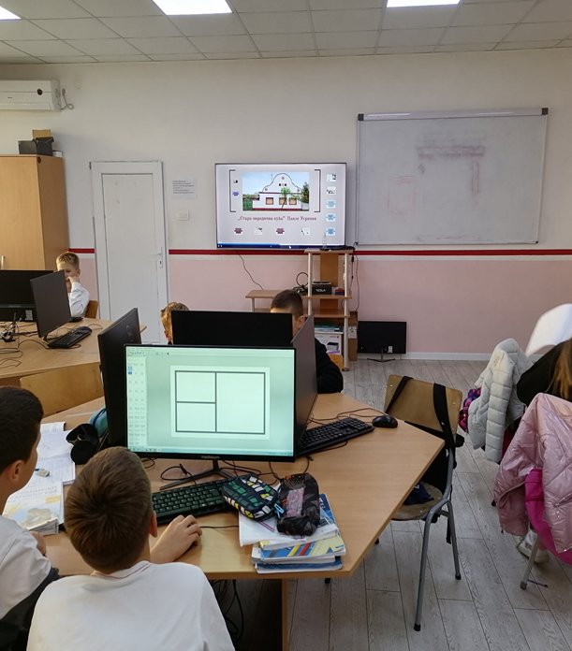
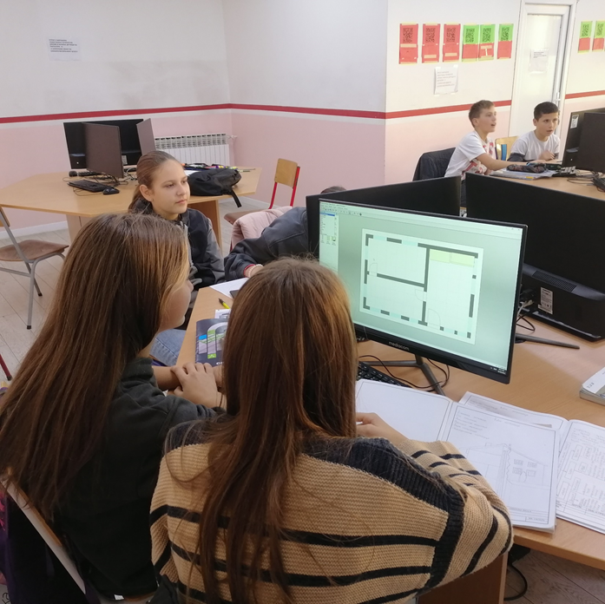
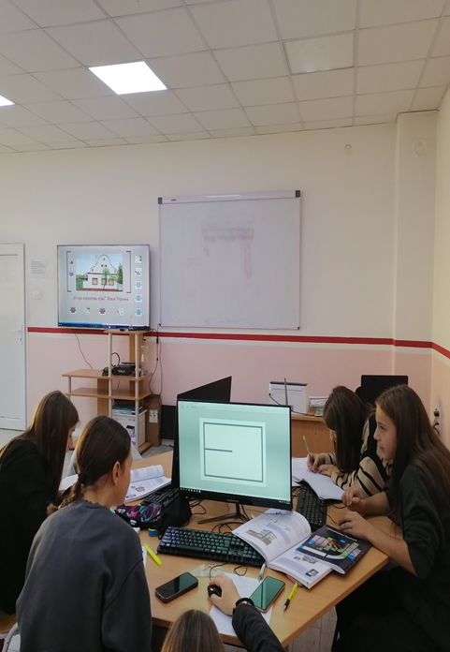
Rad po zadatku

Slide 17
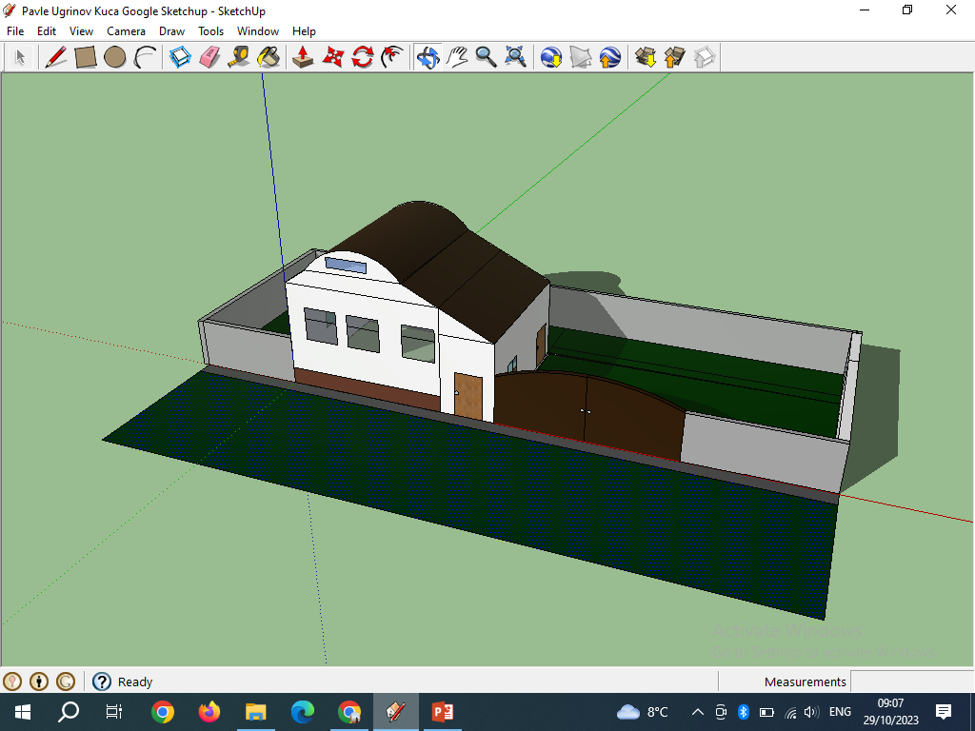
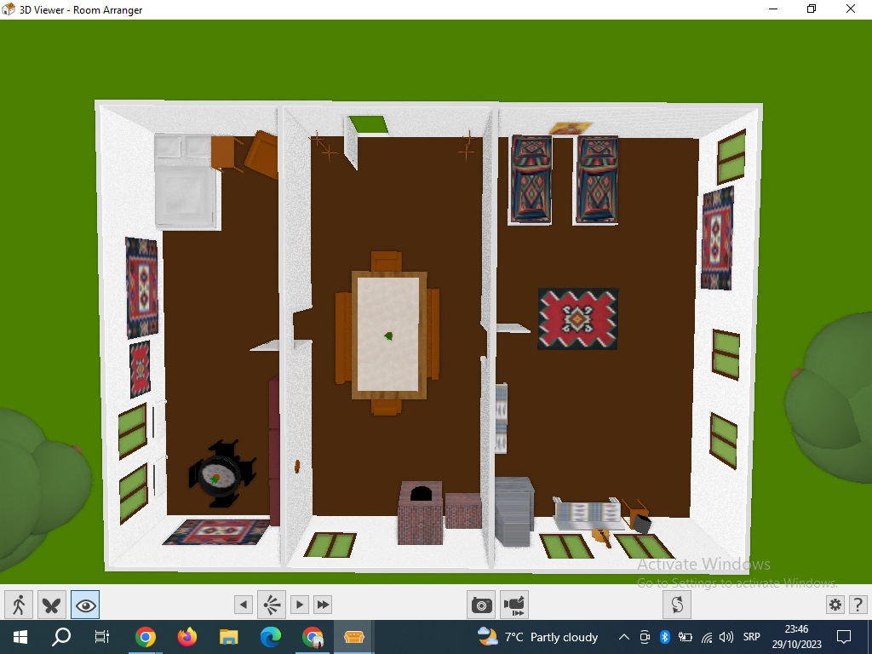
Rad učenika: Pavla Jordovića

Slide 18
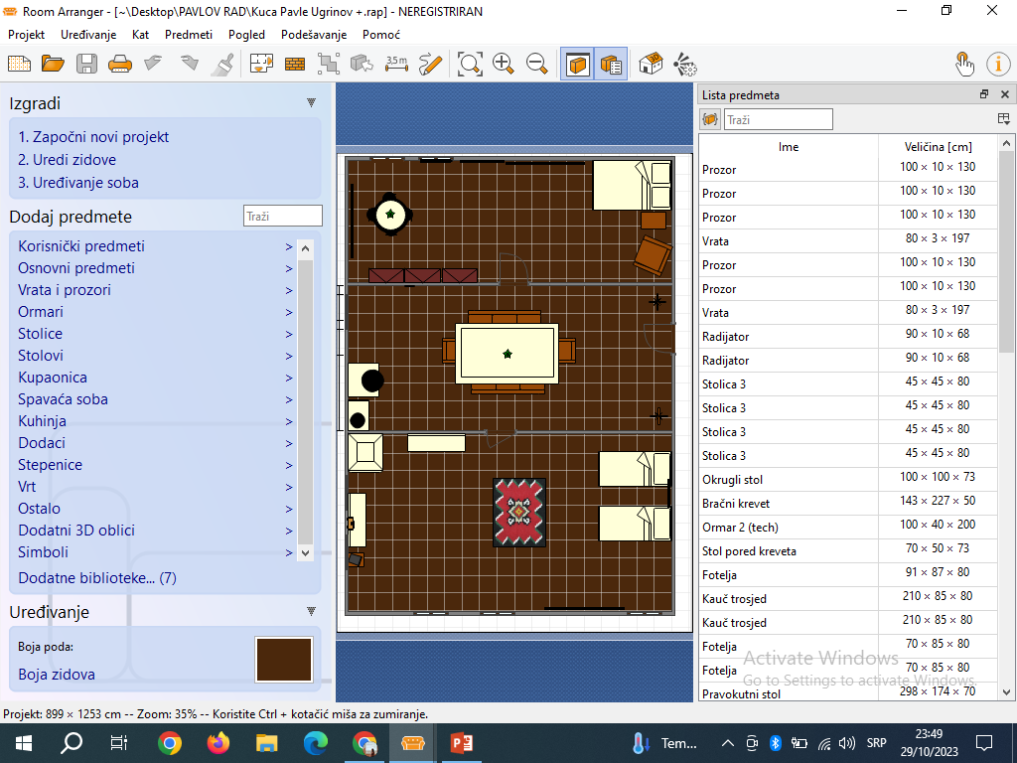

Slide 19


Slide 20


ENTERIJER
Rad učenika
Rad učenika

Slide 21
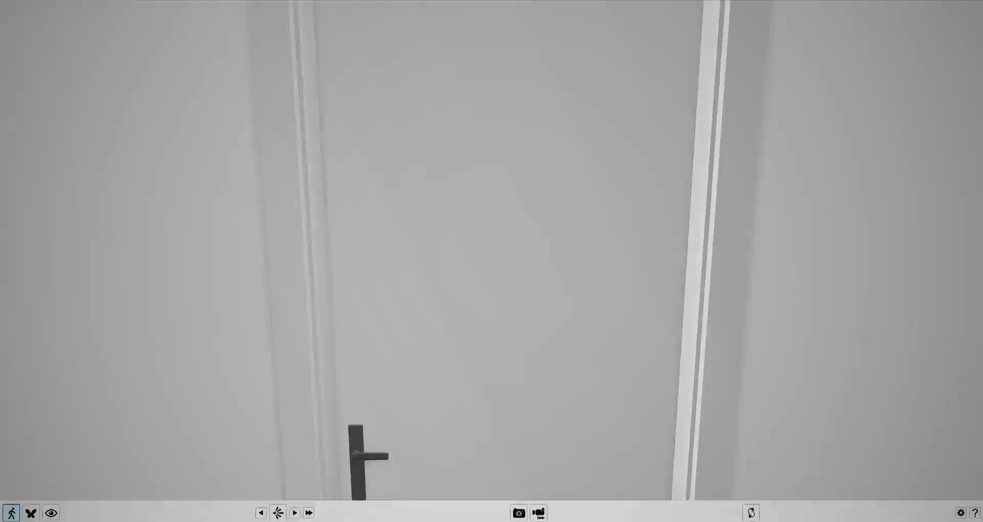
ENTERIJER

Slide 22
EKSTERIJER

Slide 23
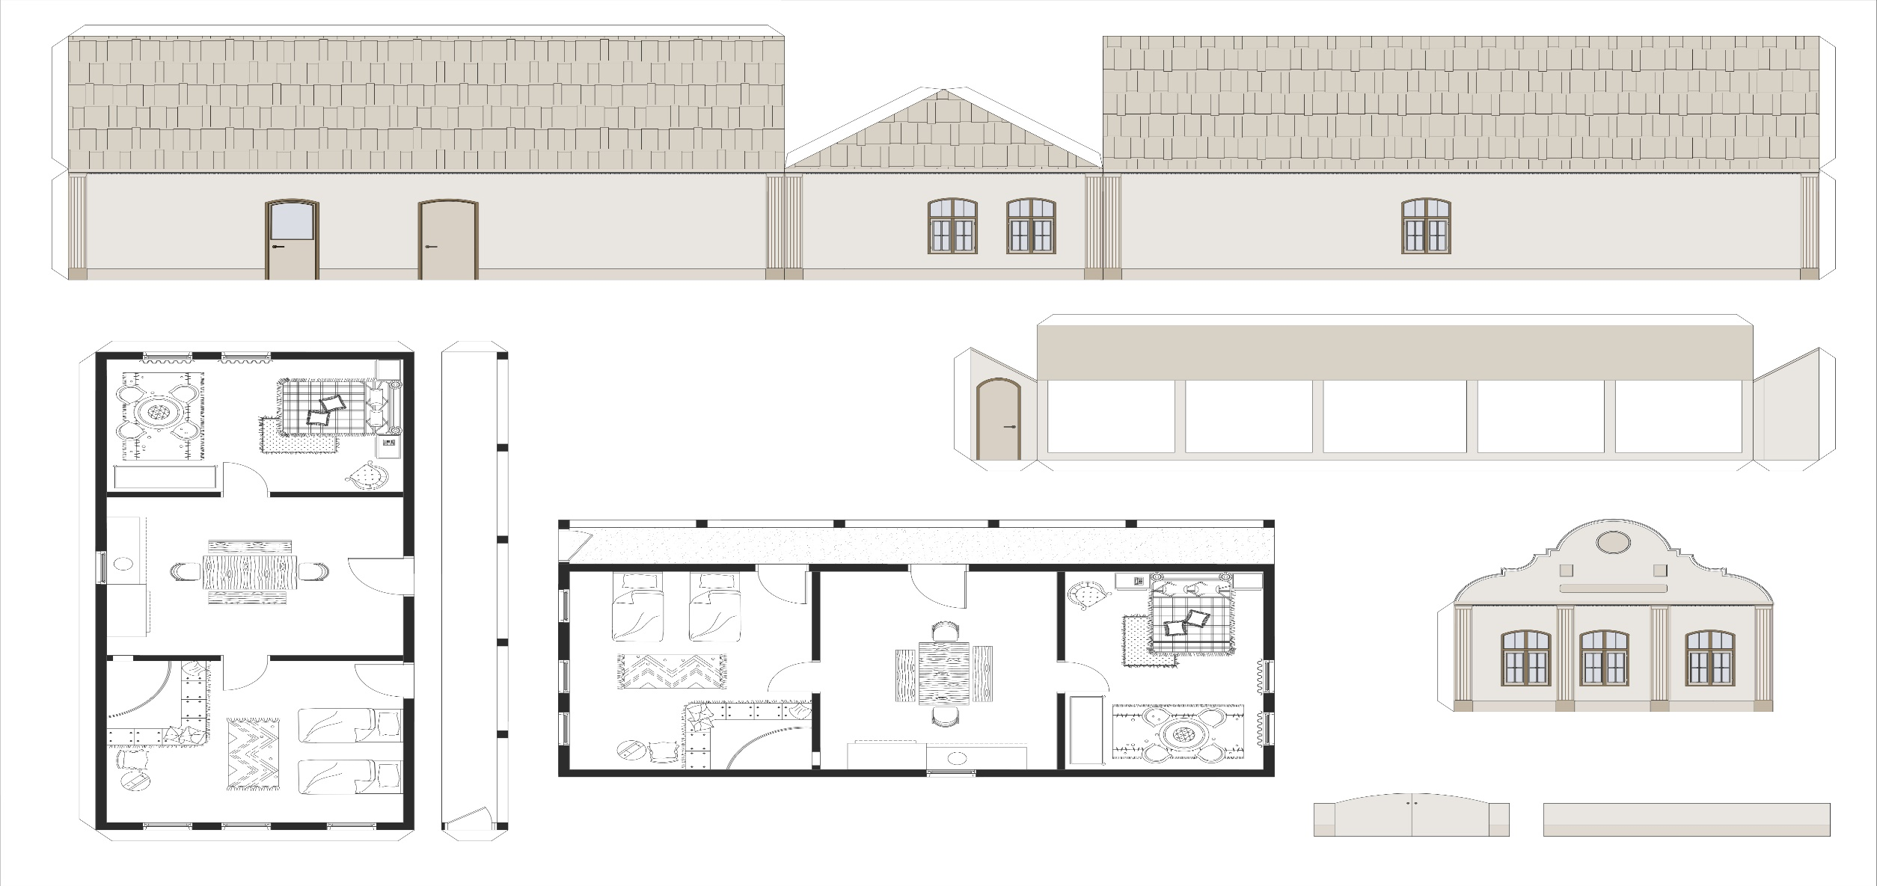
-Sklopite razvojnu mrežu,,Stare porodične kuće“, koristeći makaze i lepak za papir.

Slide 24
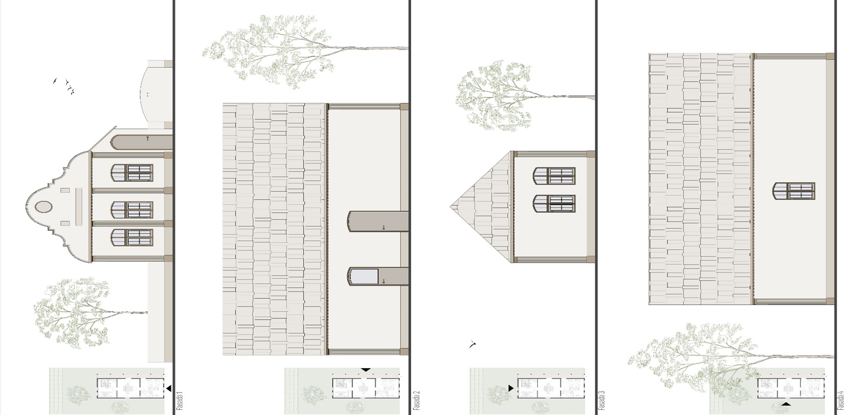
FASADE - ORTOGONALNE PROJEKCIJE

Slide 25
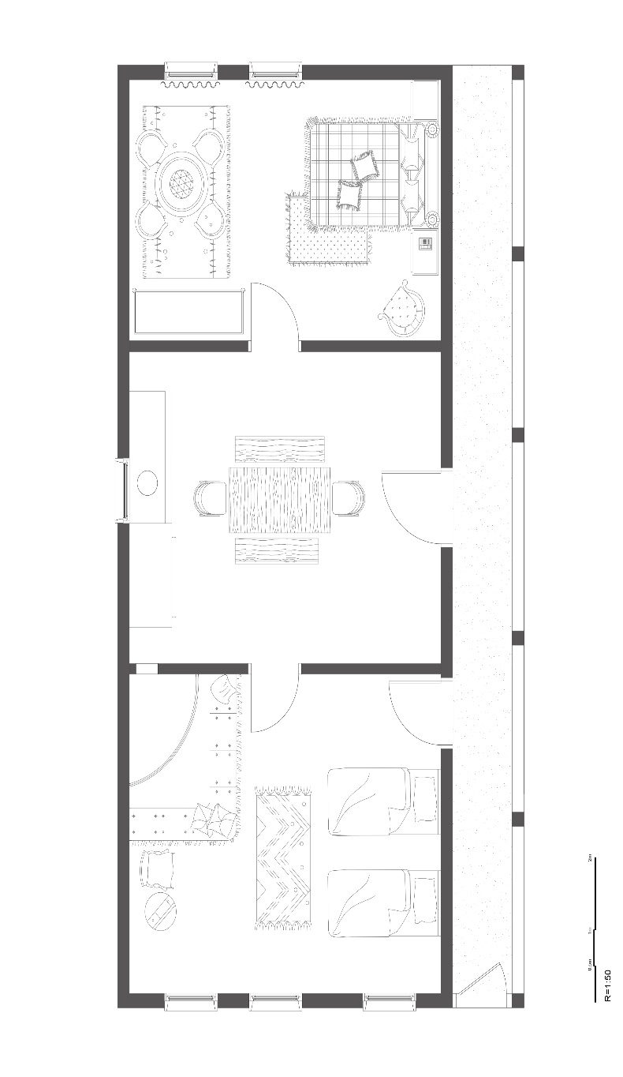
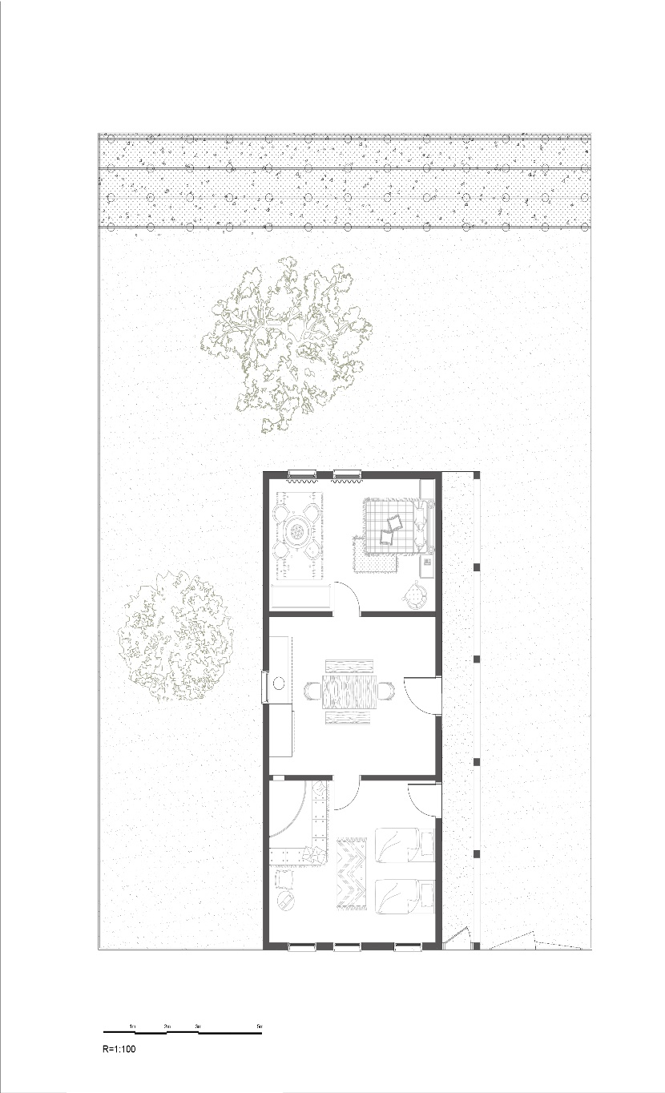
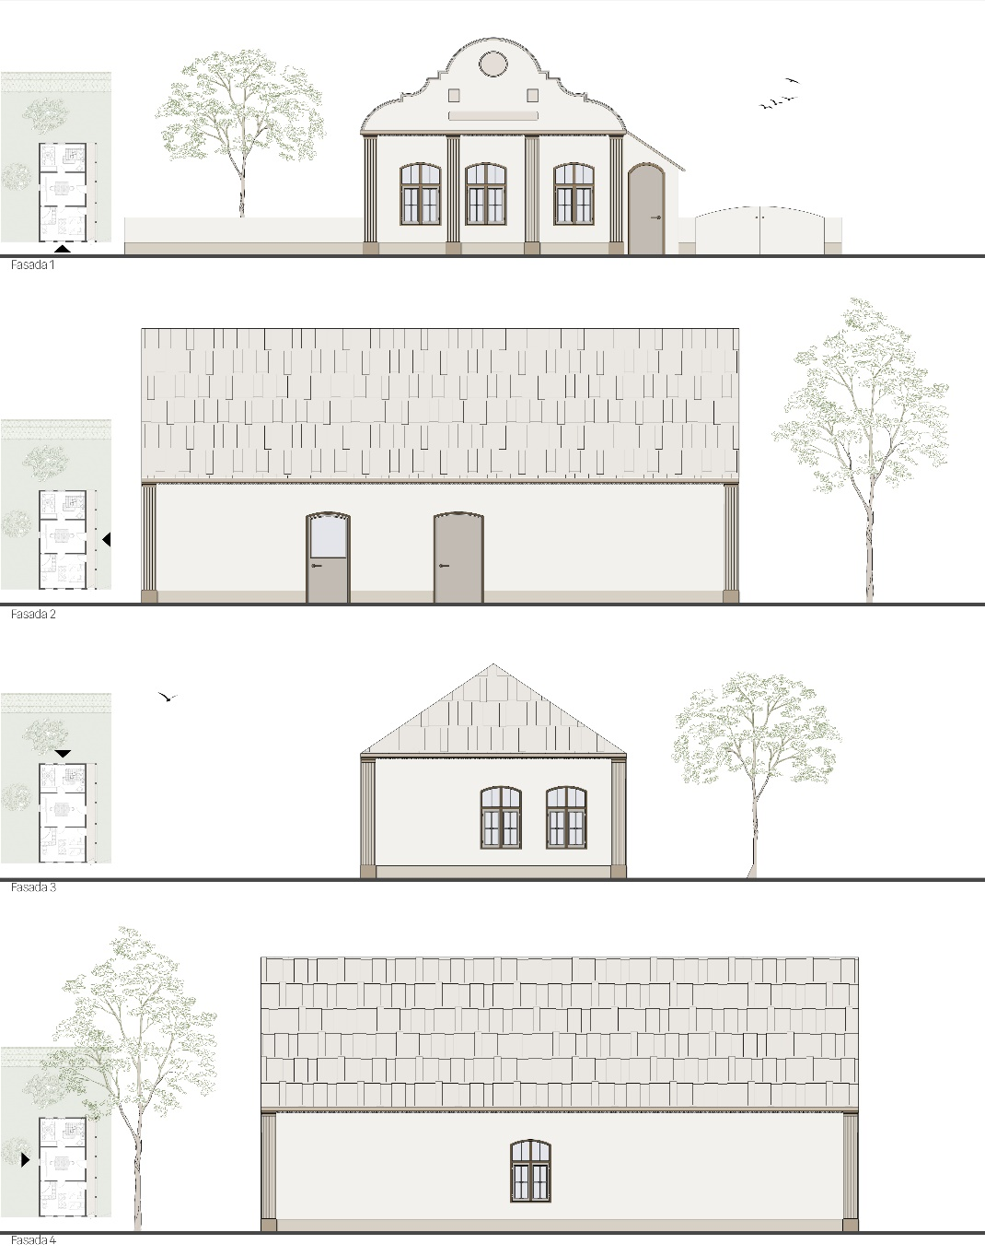

Slide 26
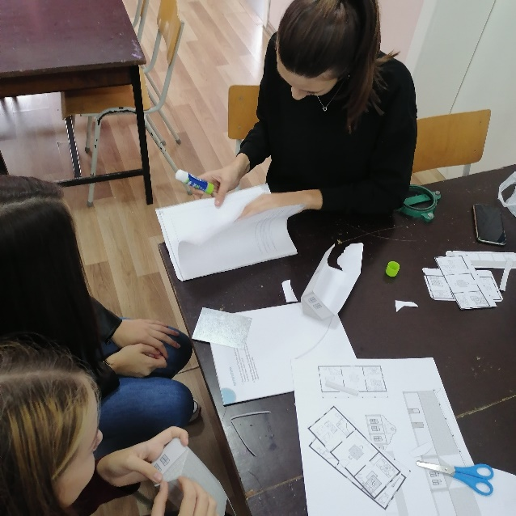
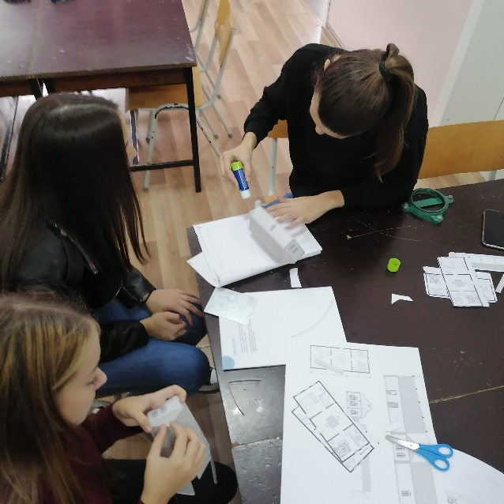
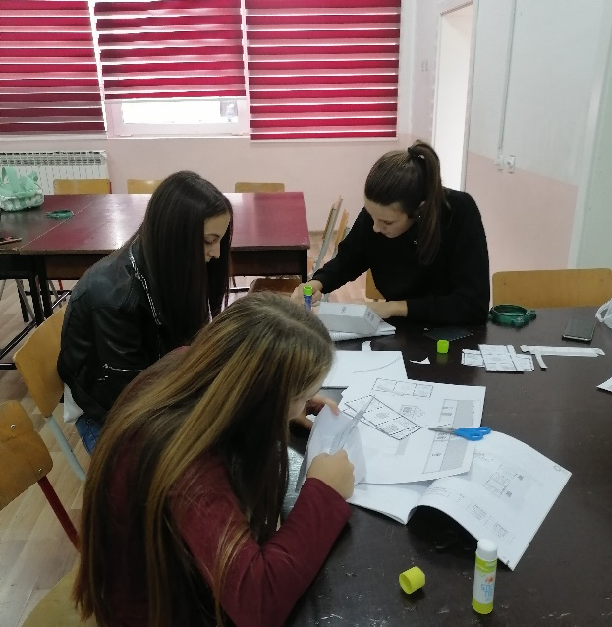
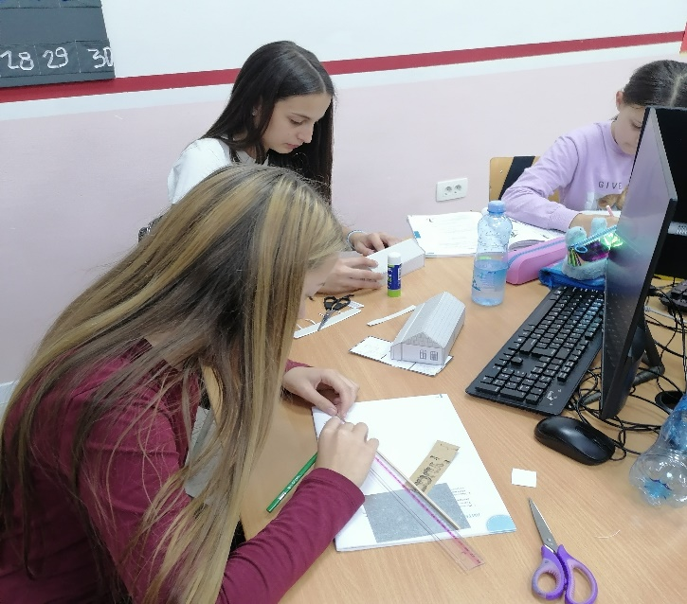
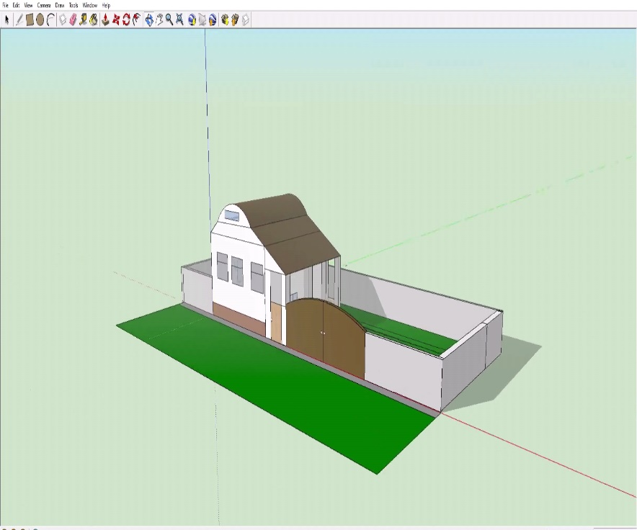

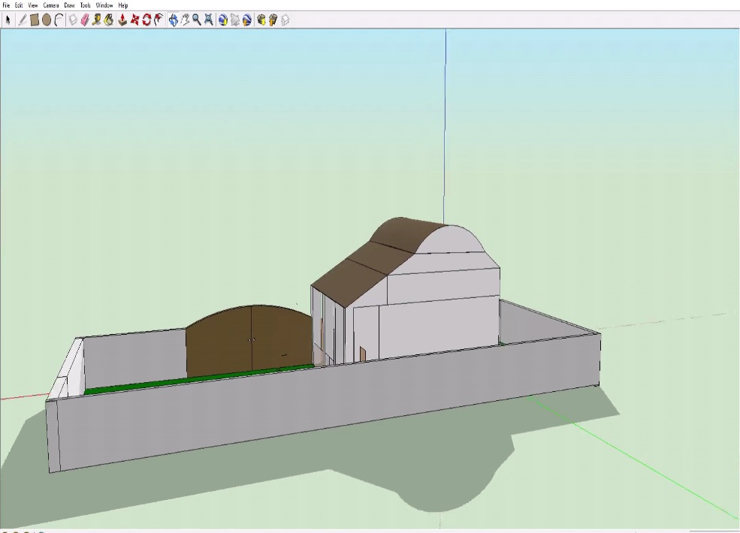

Slide 27
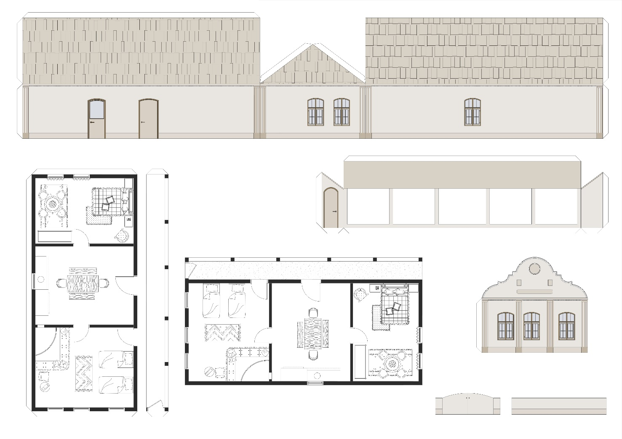
Nakon završenih istraživačkih zadataka sledi analiza i prikaz rada grupa.
U prvom delu nastavnik prikuplja kartice sa pitanjima i odgovorima od svake grupe.
-Radi interakcije između grupa nastavnik meša kartice, tako da grupe moraju da sarađuju i da spare karticu pitanja i odgovora.
-Nakon odgovorenih pitanja sledi prezentacija radova svake grupe.
-Ocenjivanje radova – grupe ocenjuju i nastavnici.
-Pohvaljuje se i nagrađuje najbolja grupa, kao i rad ostalih grupa.

Slide 28

Hvala na pažnji !
Nastavnice:
Mirjana Vasilijević i Marina Petrović

